Slide 1
Сім‘я / Родина
МАМА, МАТІР, МАТИ – máma, matka
ТАТО, БАТЬКО - táta, otec // ОТЕЦЬ
ДОЧКА, ДОНЬКА – dcera, ОНУКА
СИН – syn, ОНУК/ВНУК (ВНУЧКА)
СЕСТРА – sestra,
БРАТ - bratr
ДЯДЯ, ДЯДЬКО - strýc
ТІТКА, ТЬОТЯ - teta
БАБУСЯ, БАБА - babička
ДІДУСЬ, ДІД/ДІДО - dědeček
ДВОЮРІДНА СЕСТРА - sestřenice
ДВОЮРІДНИЙ БРАТ - bratranec
ЧОЛОВІК – manžel
ДРУЖИНА – manželka // ПОДРУЖЖЯ
ПЛЕМІННИК - synovec
ПЛЕМІННИЦЯ – neteř
ТЕСТЬ і ТЕЩА
СВЕКОР і СВЕКРУХА
СВОЯК і СВОЯЧКА (ШВАГЕР)
БАТЬКИ / РОДИЧ і РОДИЧКА - РОДИЧІ

Slide 2
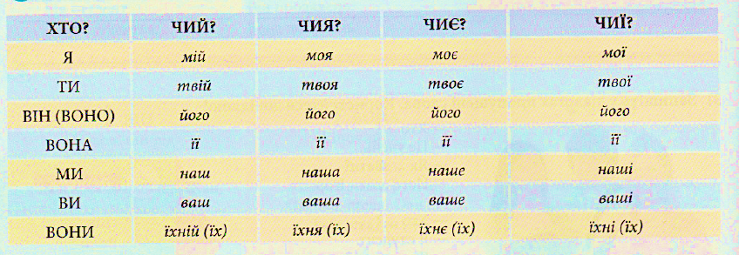
Присвійні займенники

Slide 3
Вік
Скільки тобі років? Скільки вам років?
Скільки йому / їй років?
Я - МЕНІ | МИ - НАМ
ТИ - ТОБІ | ВИ - ВАМ
ВІН - ЙОМУ | ВОНИ - ЇМ
ВОНА - ЇЙ
1 - один | 11 – одинадцять | 20 – двадцять
2 – два | 12 – дванадцять | 30 – тридцять
3 – три | 13 – тринадцять | 40 – сорок
4 – чотири | 14 - чотирнадцять | 50 – п'ятдесят
5 – п‘ять | 15 – п’ятнадцять | 60 – шістдесят
6 – шість | 16 – шістнадцять | 70 – сімдесят
7 – сім | 17 – сімнадцять | 80 – вісімдесят
8 – вісім | 18 - вісімнадцять | 90 – дев'яносто
9 – дев‘ять | 19 – дев’ятнадцять | 100 – сто
10 – десять
один РІК два, три, чотири РОКИ п‘ять, шість, одинадцять, … РОКІВ АЛЕ!!! двадцять один РІК двадцять два, три, чотири РОКИ двадцять п’ять, шість, … РОКІВ тридцять один РІК, тридцять два РОКИ

